Slide 1
Jak vybrat ty správné zaměstnance?
Bronislava Plesníková, CSR Manager
LMC s.r.o.
www.lmc.eu

Slide 2

Kde hledat?

Slide 3

Mezi známými, na doporučení, přímé oslovení
Na svých webových stránkách, či materiálech
Na partnerských stránkách, či materiálech
V nabídce Úřadu práce
Pomocí tisku a jiných médií
Pomocí pracovních portálů
Burza práce pro neziskovky - online

Slide 4
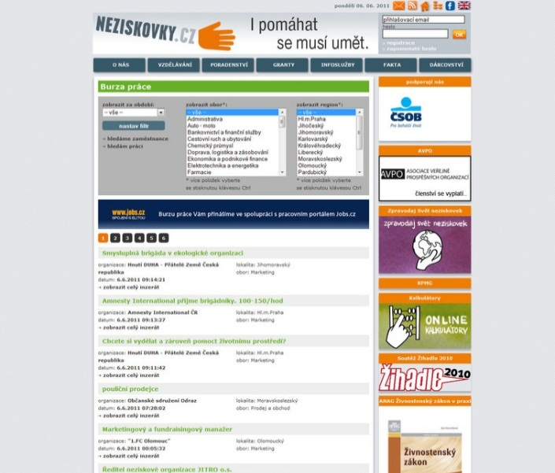
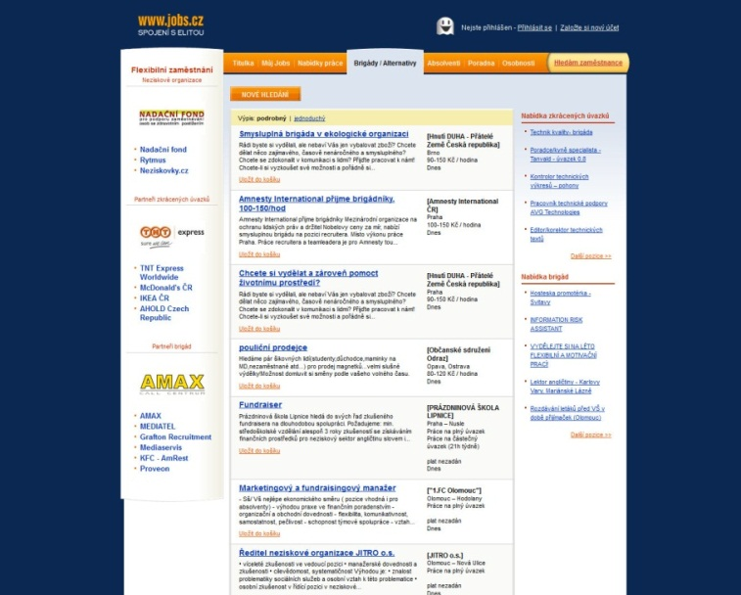
Kde lze vystavit inzerát zdarma?
Burza práce pro neziskovky

Slide 5

Co čteme z našich dat...

Slide 6
Vývoj počtu pozic z neziskovek
Vývoj počtu dobrovolnických pozic

Slide 7
Méně než 50%
na pracovní
smlouvu

Slide 8
Méně než 50%
na plný úvazek

Slide 9
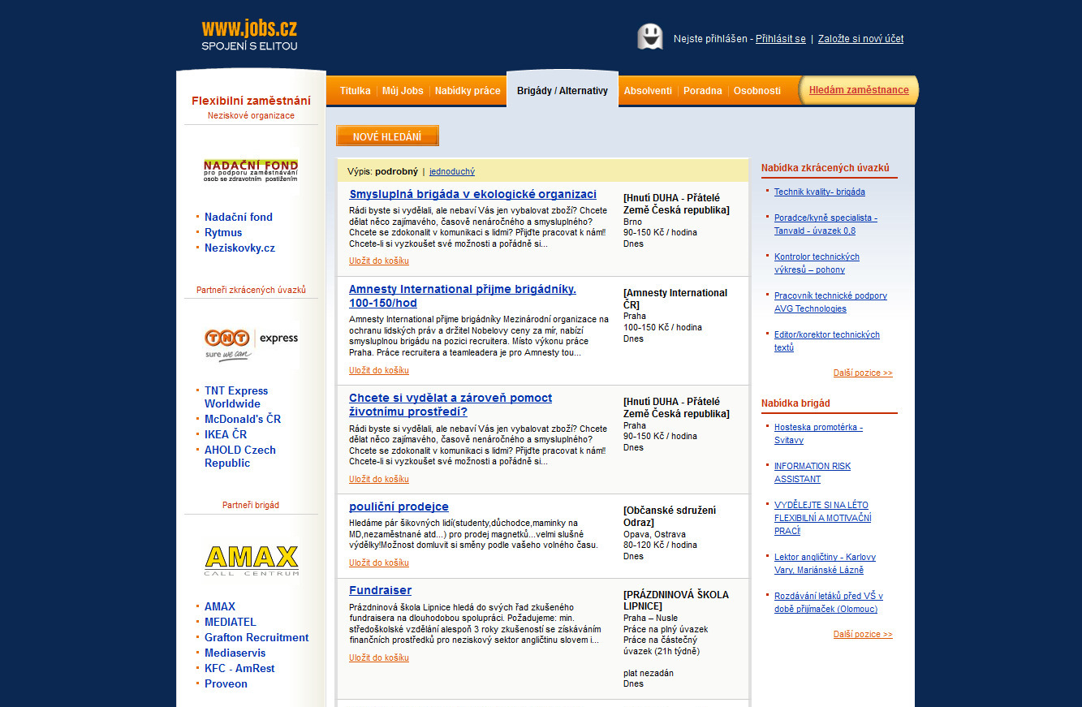
15 – 35% pozic - prodejci a fundrising

Slide 10
Jak psát inzerát

Slide 11

Co má správný inzerát obsahovat
Název pozice
Náplň práce
Požadujeme (vzdělání, praxe, jazyky, znalost PC...)
Nabízíme (včetně finančního i nefinančního ohodnocení)
Typ pracovního vztahu
Typ smluvního vztahu
Práce vhodná pro...
Kontaktní osoba a kontakt

Slide 12

Čím konkrétnější inzerát,
tím relevantnější odpovědi.

Slide 13
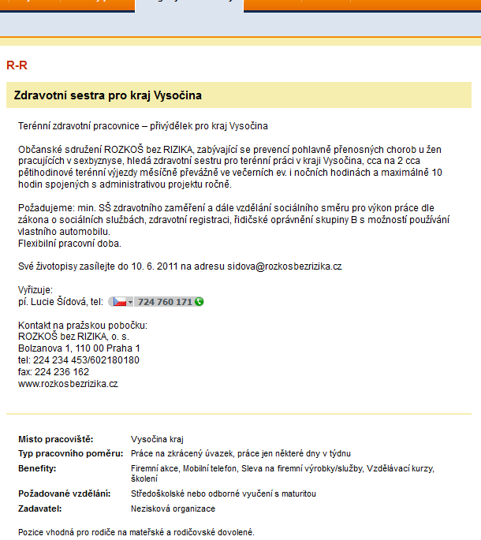

Slide 14

Čím obecnější inzerát,
tím více „jakýchokoli“
odpovědí.

Slide 15
Projektový specialista
Nezisková organizace XY hledá do svých řad kolegy do nových projektů, zaměřených na důchodovou reformu a problematiku bydlení.
Požadujeme:
• Komunikační a organizační schopnosti
• Aktivní přístup
• Ochotu učit se novým věcem
• Spolehlivost, pracovitost
• Min. SŠ, ekonomické zaměření výhodou
Nabízíme:
• Zajímavé finanční ohodnocení
• Možnost stát se profesionálem v dané oblasti
• Odborné proškolení zdarma
• Příjemné pracovní prostředí
• Možnost osobního a kariérního růstu
Vaše strukturované životopisy a telefonický kontakt zasílejte na email ...
Inzerát si přečetlo bezmála 5 000 lidí.
Skoro 500 z nich odpovědělo!

Slide 16
Jak sladit očekávání zaměstnance a zaměstnavatele
Definujte své potřeby
Definujte rozsah práce
Definujte konkrétní cíle
Definujte hodnotící kritéria

Slide 17
Děkuji za pozornost
Bronislava Plesníková
CSR Manager
e-mail: bronislava.plesnikova@lmc.eu
LMC s.r.o.
www.lmc.eu

